Slide 1
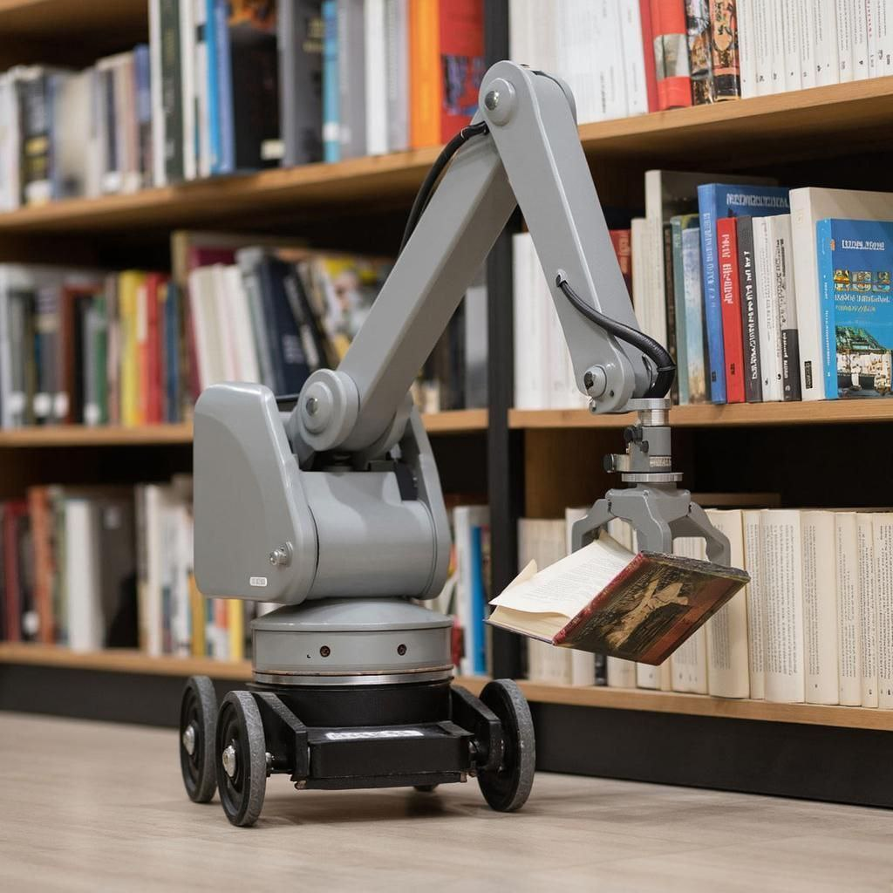
Бытовой манипулятор

Slide 2

Список команды
Александр Безухов—лидер
Роман Комаров—разработчик ПО вроде.
Иван Васильченко—генератор идей
Алексей Шаров—мотиватор
Максим Толкачев—душа команды.

Slide 3
Проблема и решение
Определена главная проблема — ограниченная автономия малоподвижных людей в повседневной жизни, включая прием пищи, передвижение и бытовые задачи. Представлено решение — универсальный бытовой манипулятор с управлением через пульт и ИИ-голос, интегрирующий современные технологические инновации.

Slide 4
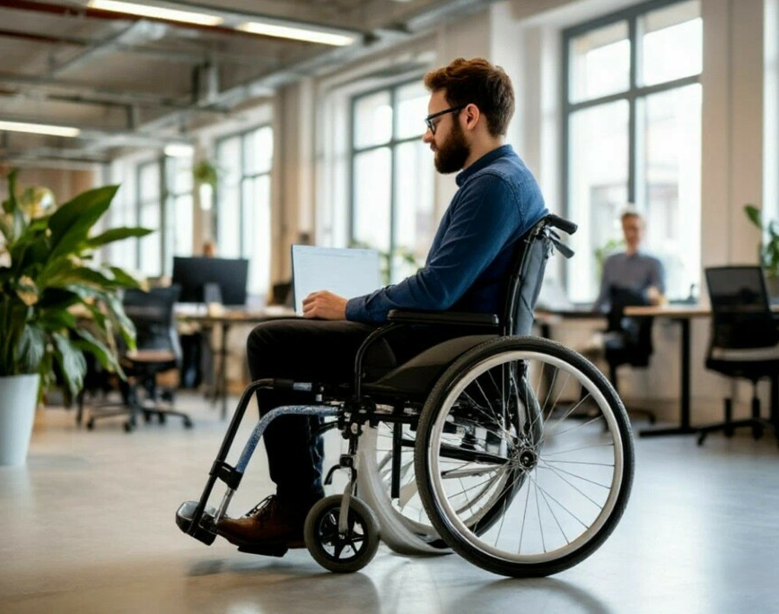
Целевая аудитория
В России насчитывается более 10 млн человек с ограниченной подвижностью, у которых выявлены приоритеты: помощь в питании (45%), передвижении (30%) и бытовых операциях (25%). Существующие решения недостаточно адаптированы под индивидуальные нужды и не охватывают все аспекты повседневной поддержки. Проект сфокусирован на целевой группе с разными степенями ограничений, учитывая потребности людей с различным уровнем моторики и когнитивных способностей.

Slide 5
Технология манипулятора
Манипулятор состоит из многоосевого роботизированного манипулятора с датчиками обратной связи и безопасности. Встроена система двойного управления: аппаратный пульт с упрощённым интерфейсом и голосовой ИИ-модуль, основанный на нейросетевых технологиях распознавания естественного языка. Схема демонстрирует взаимосвязь аппаратных и программных компонентов с возможностями адаптации под пользователя.

Slide 6
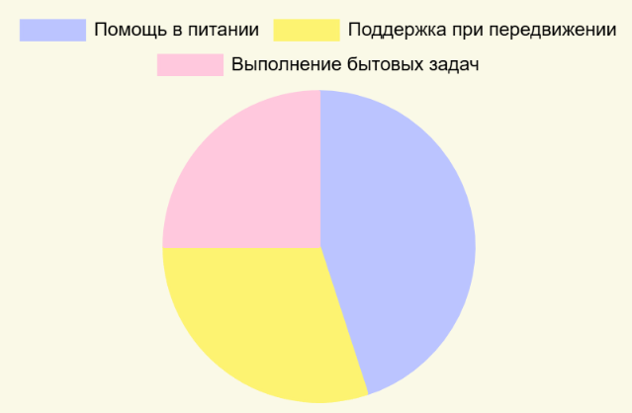
Распределение потребностей целевой аудитории по функциям манипулятора
Опрос выявил ключевые области поддержки, наиболее важные для разных возрастных и функциональных групп.
Четкое распределение приоритетов подтверждает необходимость комбинированного функционала для максимальной пользы.

Slide 7
Подходы к обеспечению удобства и безопасности управления
Аппаратный пульт спроектирован с акцентом на эргономику и простоту, упрощая управление даже при сниженной моторике.
Голосовое управление адаптируется под уникальные голосовые характеристики пользователя, обеспечивая комфортное взаимодействие.
Безопасность гарантируется встроенными датчиками препятствий и системой экстренной остановки для предотвращения несчастных случаев.
Использование износостойких и гипоаллергенных материалов повышает долговечность и гигиеничность устройства в домашних условиях.

Slide 8

Технологии искусственного интеллекта для персонализации и адаптации
ИИ-модуль анализирует голос и поведение пользователя для точной настройки работы манипулятора исходя из индивидуальных предпочтений.
Алгоритмы машинного обучения предсказывают потребности, автоматически корректируя уровень предоставляемой помощи.
Система самообучается на основе активности пользователя, повышая эффективность и снижая нагрузку на опекунов.

Slide 9
Инженерные решения по безопасности и надёжности эксплуатации
Противоаварийные технологии
Включение датчиков препятствий и системы аварийного останова значительно снижает риск травм и обеспечивает безопасность в домашних условиях. Эти меры гарантируют надежную эксплуатацию устройства.
Материалы и тестирование
Корпус выполнен из материалов с хорошей износостойкостью и гигиеничными свойствами. Проведены испытания на отказоустойчивость, подтверждающие стабильность работы при различных сценариях.

Slide 10
Прогноз социального и экономического воздействия проекта
Рост доступности устройства способствует улучшению самостоятельности и снижению финансовой нагрузки на государственные службы.
Внедрение манипулятора позволяет повысить качество жизни малоподвижных и оптимизировать социальные расходы.

Slide 11
Заключение: перспективы и соответствие ключевым приоритетам
Проект интегрирует аппаратные и ИИ-решения, полностью отвечая нуждам малоподвижных. Разработка предусматривает расширение функционала и масштабирование для широкой социальной поддержки.

Slide 12
Бизнес модели
Прямые продажи (B2C)
Продажа устройства конечным пользователям через онлайн-платформу и партнёрские медтехнические магазины.
Возможна рассрочка или лизинг для повышения доступности.
Аренда устройства (B2C / B2B)
Предложение подписки на использование манипулятора с обслуживанием и обновлениями.
Партнёрство с социальными учреждениями (больницы, реабилитационные центры).
B2G (бизнес для государства)
Поставки манипуляторов в государственные социальные и медицинские учреждения.
Участие в государственных программах поддержки людей с ограниченной подвижностью.

Slide 13
Канва Остервальдера
Ценностное предложение | Универсальный бытовой манипулятор с ИИ-управлением для повышения автономии малоподвижных людей
Клиентские сегменты | Люди с ограниченной подвижностью, их родственники, социальные и медицинские учреждения
Каналы сбыта | Онлайн-магазин, медтехника, соцсети, госзакупки
Взаимоотношения с клиентами | Техподдержка, обучение, обратная связь, обновления ПО
Потоки доходов | Продажа устройства, аренда, подписка на услуги, сервисное обслуживание
Ключевые ресурсы | Технология ИИ, производственные мощности, патенты, команда разработчиков
Ключевые деятельности | R&D, производство, маркетинг, поддержка
Ключевые партнёры | Поставщики компонентов, медучреждения, государственные структуры
Структура издержек | Затраты на R&D, производство, маркетинг, логистику, зарплаты

Slide 14
Карта эмпатии
Что видит? Ограничения в быту, зависимость от других.
Что слышит? Рекомендации врачей, истории успеха других пользователей.
Что думает и чувствует? Желание самостоятельности, страх быть обузой.
Что говорит и делает? Ищет решения, консультируется со специалистами.
Боли: Ограниченная автономия, высокая стоимость решений, сложность управления.
Потребности: Простота, надёжность, доступность, адаптивность.

Slide 15
Клиенты
Алексей, 65 лет
Перенёс инсульт, ограничена моторика правой руки.
Ценит простоту управления, голосовые команды.
Готов платить за удобство и безопасность.
Мария, 45 лет
Ухаживает за матерью с болезнью Паркинсона.
Ищет устройство, которое облегчит уход и питание.
Важны надёжность и поддержка.
Социальный центр “Забота”
Нуждается в оснащении помещений для подопечных.
Критерии: сертификация, безопасность, цена.

Slide 16
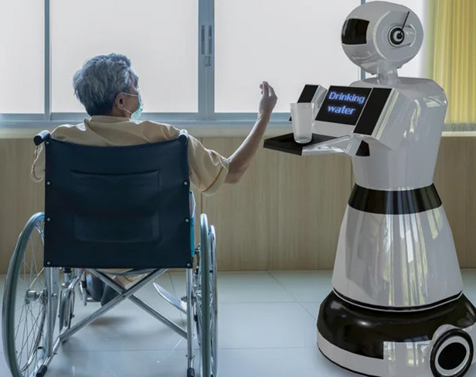
УТП
Уникальный компактный робот-помощник, который поможет в уходе за человеком с малой подвижностью с помощью удобного голосового управления.

Slide 17
Прогнозирование проекта
Год 1: Стадия R&D и Prototype (Долина смерти)
Цель: Создание рабочего прототипа и проверка гипотез.
Год 2: Стадия Pre-Seed/Seed (Пилотные продажи)
Цель: Подготовка к коммерческому запуску.
Год 3: Стадия Growth (Рост и масштабирование)
Цель: Завоевание доли рынка и выход на операционную безубыточность.

Slide 18

Стратегия выхода инвестора из проекта
M&A (Слияния и поглощения) Потенциальные покупатели: Крупные компании в сфере медицинского оборудования, IT-гиганты, развивающие направления AI и здоровья (Яндекс, Сбер), робототехнические компании.
Более маловероятный исход IPO (Публичное размещение) — Долгосрочная и маловероятная на горизонте 3 лет цель
Для высокотехнологичного социально ориентированного стартапа IPO является возможным, но очень отдаленным сценарием. Для этого компания должна показать значительные масштабы, стабильный рост и прозрачность финансов.

Slide 19
За какую цену инвестор сможет продать свою долю?
Допустим, инвестор входит на стадии идеи с инвестицией 20 млн руб. и получает 25% компании.
После Года 2: Оценка компании вырастает до ~300 млн руб. Инвестор может продать часть доли (например, 5%) новым инвесторам, чтобы вернуть вложенные средства: 5% * 300 млн руб. = 15 млн руб.. У него остается 20%.
После Года 3: Оценка компании достигает ~1.2 млрд руб. Инвестор продает оставшиеся 20% стратегическому покупателю.
Стоимость доли инвестора: 20% * 1.2 млрд руб. = 240 млн руб.

